Slide 1
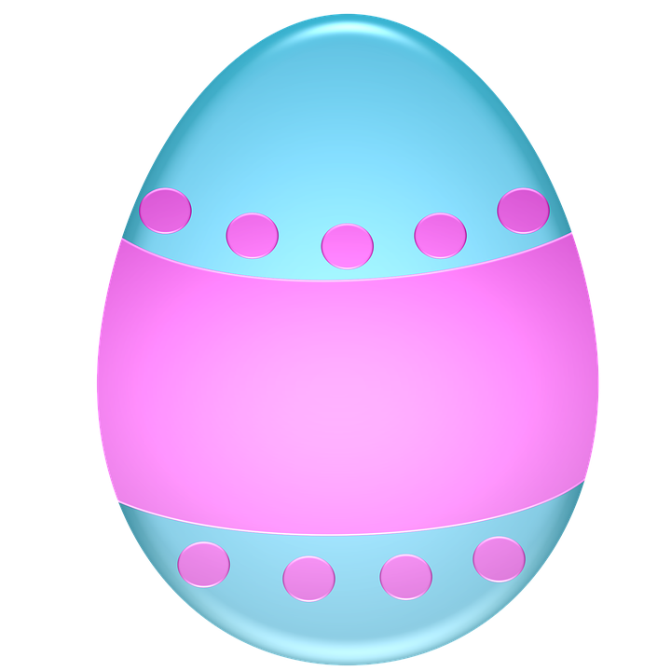
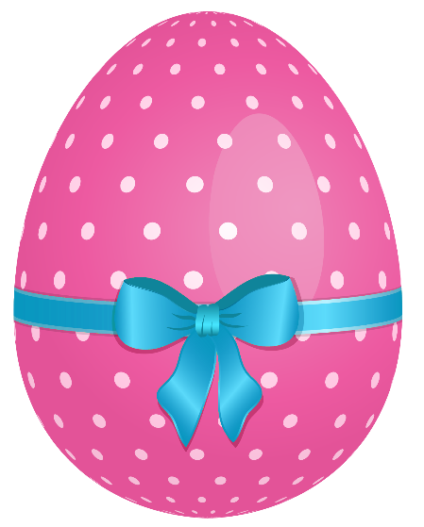
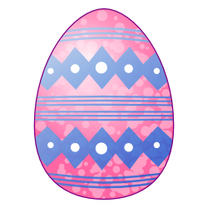
ALMAGO
모바일 아케이드 액션 게임 컨셉 기획서

Slide 2
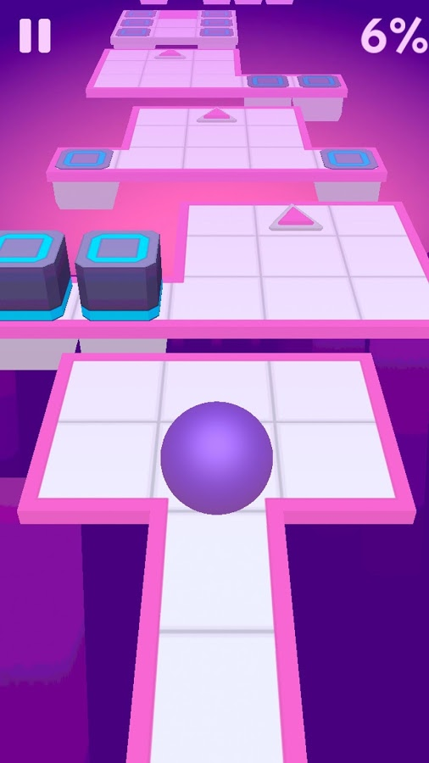
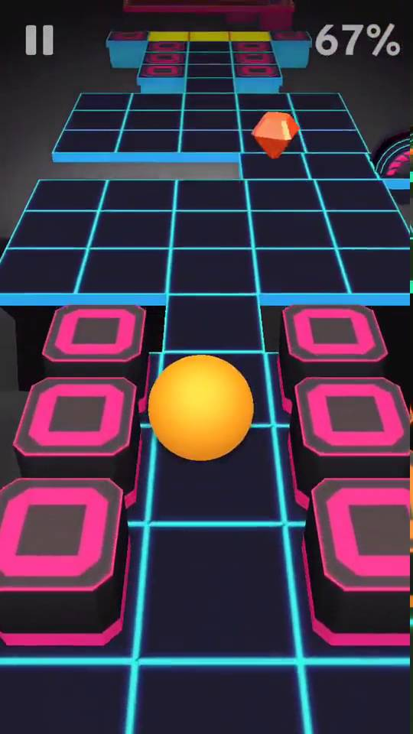
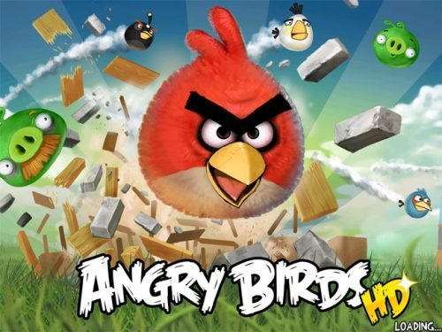
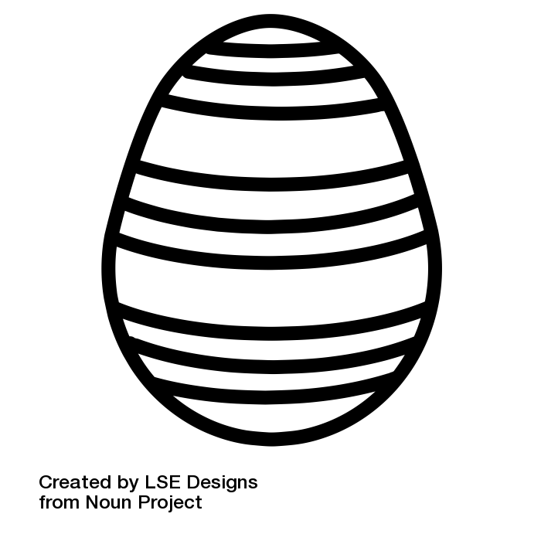
게임 컨셉
게임 장르 : 아케이드 액션
기획 컨셉 : 섬세한 컨트롤로 목표지점까지 도달하라!
‘롤링 스카이’와 같이 구형의 물체를 움직여 목표지점에 도달하는 것으로, 3D 공간을 활용하여
움직임을 전후좌우 및 점프가 가능하도록 하고, 기존의 루트에 형성된 장애물 뿐만 아니라
원형의 물체에 가속도를 붙여 줌으로써 컨트롤에 난이도를 부과하는 형식으로 진행하는 아케이드 액션 게임.
스토리 컨셉 : 로비오社의 ‘앵그리버드’가 납치된 알을 구하기 위한 새들의 스토리였다면 이 게임은 납치된 알이 스스로 험난한 여정을 거쳐서 어미새에게 돌아간다는 스토리 컨셉

Slide 3
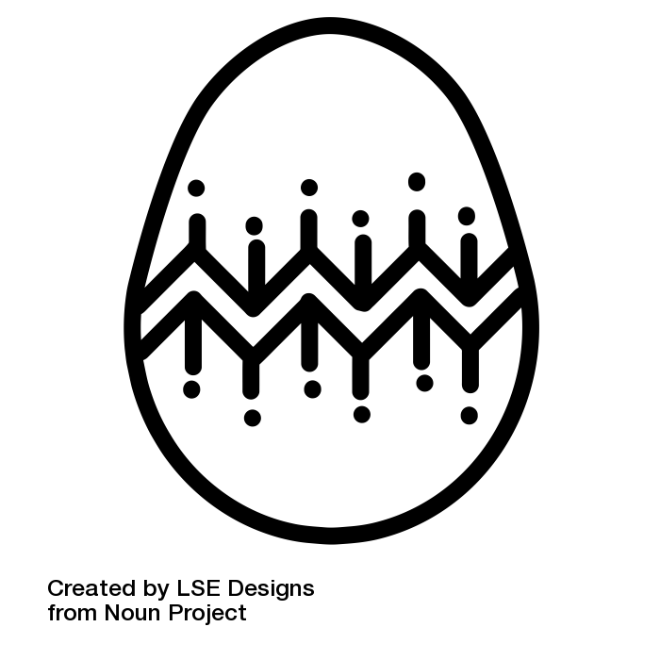
시스템 구성
각각의 스테이지마다 제작된 루트가 존재하며 이 루트의 양 옆은 난간없이 떨어지게 되어있는 구조로 사용자가 컨트롤을 제대로 하지 못하여 떨어진다면 게임이 끝나도록 설정.
루트는 직선 형태로 이루어진 것이 아닌 전후좌우 사방향 어디로든 생성되어 있어 사용자가 루트를 따라갈 때
컨트롤에 재미를 부여.
루트는 경사형태로 제작되어 알이 굴러갈 때 가속도가 붙게끔 설정하고 이러한 경사는 사용자가 컨트롤함에
있어 루트 밖을 벗어나게 하는 하나의 요인이 됨.
각각의 스테이지에서의 성공 여부에 따라 3개의 등급 부여

Slide 4
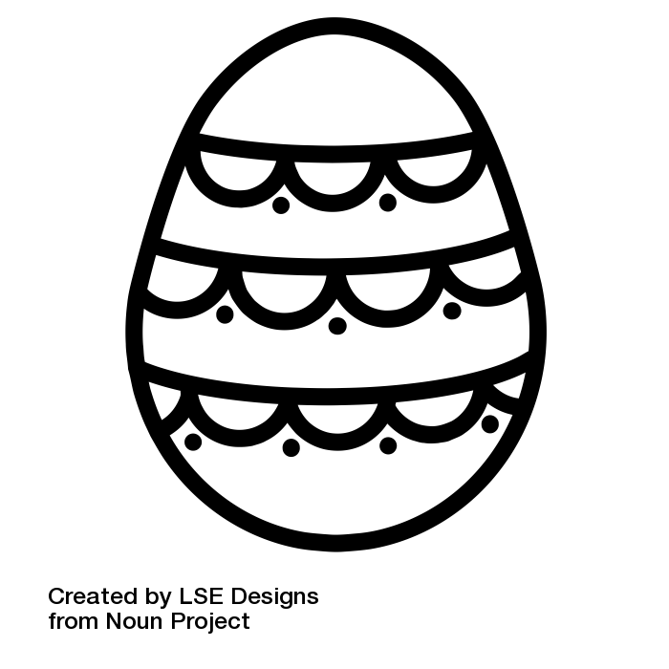
캐릭터 설정
이 게임에 주인공이 되는 알들은 종류에 따라 무게가 다르거나 원형, 타원형 등 종류를 여러가지로 설정.
무게가 무거울수록 속도가 높아져 스피드는 빠르지만 이러한 스피드로 인하여 회전에 어려움을 겪게됨.
타원형에 가까울 수록 가속력이 높아지지만 점프에 있어서 어려움을 겪음.
표

Slide 5
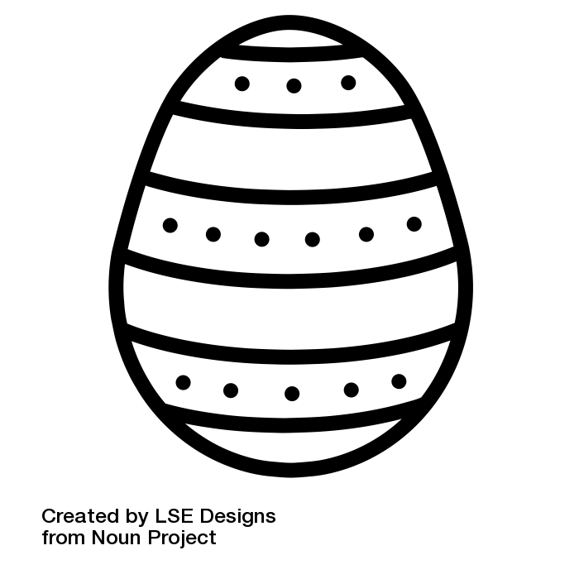
특징
재미요소 : 물리적인 힘이 주된 재미요소가 된다. 가속도라는 물리적인 힘을 매개로 컨트롤이 어려워지고,
이러한 어려운 컨트롤에 더하여 루트에 장애물, 움직이는 루트, 급경사 등이 더욱더 사용자 컨트롤에 재미와 긴장감을 부여.
스테이지가 진행되면 진행될 수록, 루트의 난이도는 더 높아지며 이러한 난이도는 사용자로 하여금 도전의식을 불러일으켜 게임의 진행에 몰입감을 형성.
차별화 요소 :

